Slide 1
Jordan标准形
主讲人：赵维锐
单位：武汉理工大学

Slide 2


前言
大家在学习的过程中要时时刻刻记住这一章的主线围绕核心定理这一条主线, 即
$$A=PJP^{−1}$$
其中$J$是Jordan标准形, $P$是可逆阵.
于是, 最主要的问题如下
（1）Jordan标准形$J$如何构造, 是什么样的结构？
（2）可逆矩阵$P$如何求？$J$和$P$的求解顺序是怎样的？
（3）如何证明这个结论？
在第1节中, 我们将通过一个流程教会大家如何计算一个矩阵的Jordan标准形, 这是计算矩阵Jordan标准形的第一种方法，这种方法的好处是比较容易, 但是缺点是当用这种方法人工计算4阶以上矩阵的Jordan标准形时计算量会非常巨大.

Slide 3

问题的引入
问题
矩阵$A$能否和一个“最简单” 的矩阵相似？
Case 1 矩阵$A$可以对角化，$P^{−1}AP=Λ$
并非所有的矩阵都可以对角化.
Case 2 一般的矩阵能否和一个比对角阵复杂一点的矩阵相似?
Jordan标准形

Slide 4


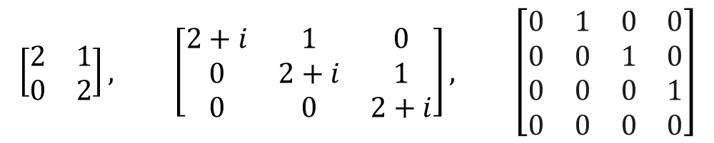
Jordan标准形
定义
形如下列形式的矩阵称之为$n_{i}$阶Jordan块
$$J_{i}={\left[\begin{matrix}λ_{i} & 1 & & & \\ & λ_{i} & 1 & & \\ & & λ_{i} & ⋱ & \\ & & & ⋱ & 1 \\ & & & & λ_{i}\end{matrix}\right]}_{n_{i}×n_{i}}$$
例如
$$\left[\begin{matrix}2 & 1 \\ 0 & 2\end{matrix}\right], \left[\begin{matrix}2+i & 1 & 0 \\ 0 & 2+i & 1 \\ 0 & 0 & 2+i\end{matrix}\right], \left[\begin{matrix}0 & 1 & 0 & 0 \\ 0 & 0 & 1 & 0 \\ 0 & 0 & 0 & 1 \\ 0 & 0 & 0 & 0\end{matrix}\right]$$

Slide 5
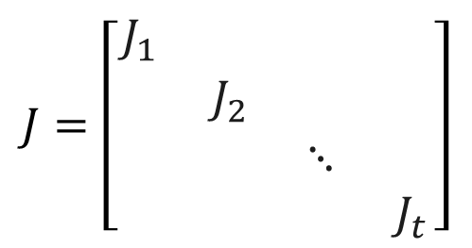
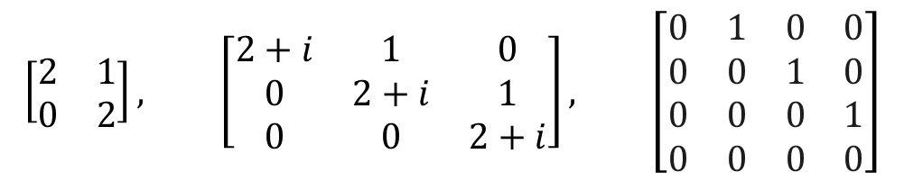
Jordan标准形
定义
形如下列形式的矩阵称之为n阶Jordan型矩阵
$$J=\left[\begin{matrix}J_{1} & & & \\ & J_{2} & & \\ & & ⋱ & \\ & & & J_{t}\end{matrix}\right]$$
其中$J_{i}$为$n_{i}$阶Jordan块, 且$n_{1}+⋯+n_{t}=n$.
例如
$$\left[\begin{matrix}2 & 1 \\ 0 & 2\end{matrix}\right], \left[\begin{matrix}2+i & 1 & 0 \\ 0 & 2+i & 1 \\ 0 & 0 & 2+i\end{matrix}\right], \left[\begin{matrix}0 & 1 & 0 & 0 \\ 0 & 0 & 1 & 0 \\ 0 & 0 & 0 & 1 \\ 0 & 0 & 0 & 0\end{matrix}\right]$$

Slide 6


Jordan标准形
例如
$$\left[\begin{matrix}2 & & & & & & & \\ & 2 & 1 & & & & & \\ & & 2 & & & & & \\ & & & 3 & 1 & & & \\ & & & & 3 & & & \\ & & & & & 3 & 1 & \\ & & & & & & 3 & 1 \\ & & & & & & & 3\end{matrix}\right]$$
为8阶Jordan矩阵.
问题：有几个Jordan块？
注：对角矩阵$Λ=\left[\begin{matrix}λ_{1} & & & \\ & λ_{2} & & \\ & & ⋱ & \\ & & & λ_{n}\end{matrix}\right]$也是Jordan矩阵.

Slide 7
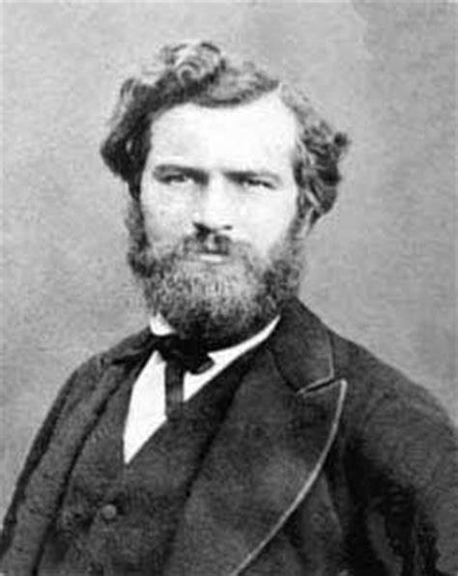


Jordan标准形
定理
设$F$是复数域，任何n阶复方阵$A$都和一个Jordan型矩阵$J$相似, 即存在可逆阵$P$, 使
C. Jordan (1838~1922, 法国)
$$P^{−1}AP=J=\left[\begin{matrix}J_{1} & & & \\ & J_{2} & & \\ & & ⋱ & \\ & & & J_{t}\end{matrix}\right]$$

Slide 8



计算矩阵Jordan标准形的方法一
$$A$$
$$A\left(λ\right)=λE−A$$
行列式因子
不变因子
初级因子
$$J$$
Jordan块

Slide 9


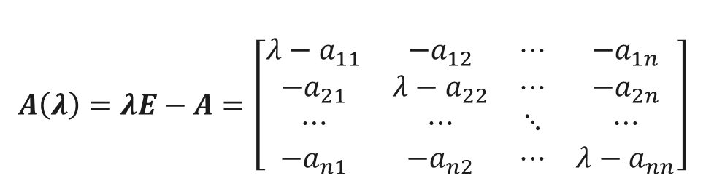

计算矩阵Jordan标准形的方法一
Step 1
$$A$$
$$A\left(λ\right)=λE−A$$
定义
称下列$λ$-矩阵为$A={\left(a_{ij}\right)}_{nn}$的特征矩阵
$$A\left(λ\right)=λE−A=\left[\begin{matrix}λ−a_{11} & {−a}_{12} & ⋯ & −a_{1n} \\ −a_{21} & λ−a_{22} & ⋯ & −a_{2n} \\ ⋯ & ⋯ & ⋱ & ⋯ \\ −a_{n1} & −a_{n2} & ⋯ & λ−a_{nn}\end{matrix}\right]$$

Slide 10


计算矩阵Jordan标准形的方法一
例1 求矩阵$A=\left[\begin{matrix}−1 & −2 & 6 \\ −1 & 0 & 3 \\ −1 & −1 & 4\end{matrix}\right]$的Jordan标准形.
解：特征矩阵为$A\left(λ\right)=λE−A=\left[\begin{matrix}λ+1 & 2 & −6 \\ 1 & λ & −3 \\ 1 & 1 & λ−4\end{matrix}\right]$

Slide 11

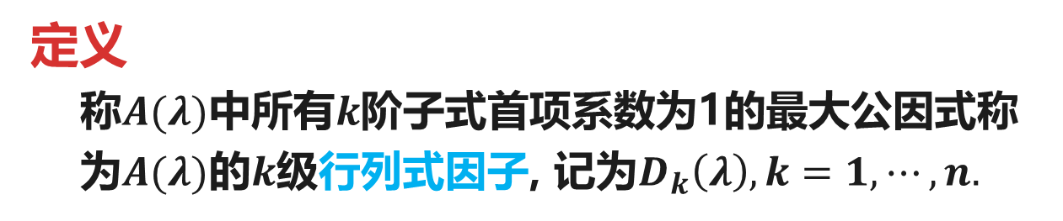

计算矩阵Jordan标准形的方法一
Step 2
$$A\left(λ\right)=λE−A$$
行列式因子
定义
称$A(λ)$中所有$k$阶子式首项系数为1的最大公因式称为$A(λ)$的$k$级行列式因子, 记为$D_{k}\left(λ\right),k=1,⋯,n.$
注.
$$D_{k−1}(λ)|D_{k}\left(λ\right),k=1,2,⋯,n$$

Slide 12



计算矩阵Jordan标准形的方法一
例1 求矩阵$A=\left[\begin{matrix}−1 & −2 & 6 \\ −1 & 0 & 3 \\ −1 & −1 & 4\end{matrix}\right]$的Jordan标准形.
解：特征矩阵为$A\left(λ\right)=λE−A=\left[\begin{matrix}λ+1 & 2 & −6 \\ 1 & λ & −3 \\ 1 & 1 & λ−4\end{matrix}\right]$
计算$D_{1}(λ)$. 所有的一阶子式为 $\left|λ+1\right|=λ+1,\left|2\right|=2,⋯$
$$D_{1}\left(λ\right)=1$$
计算$D_{3}(λ)$. 唯一的三阶子式为
$$D_{3}\left(λ\right)=\left|λE−A\right|=\left|\begin{matrix}λ+1 & 2 & −6 \\ 1 & λ & −3 \\ 1 & 1 & λ−4\end{matrix}\right|={\left(λ−1\right)}^{3}$$

Slide 13

计算矩阵Jordan标准形的方法一
例1 求矩阵$A=\left[\begin{matrix}−1 & −2 & 6 \\ −1 & 0 & 3 \\ −1 & −1 & 4\end{matrix}\right]$的Jordan标准形.
解：特征矩阵为$A\left(λ\right)=λE−A=\left[\begin{matrix}λ+1 & 2 & −6 \\ 1 & λ & −3 \\ 1 & 1 & λ−4\end{matrix}\right]$
计算$D_{2}(λ)$. 所有的二阶阶子式为
$$\left|\begin{matrix}λ+1 & 2 \\ 1 & λ\end{matrix}\right|=\left(λ−1\right)\left(λ+2\right),\left|\begin{matrix}λ+1 & −6 \\ 1 & −3\end{matrix}\right|=−3\left(λ−1\right),\left|\begin{matrix}2 & −6 \\ λ & −3\end{matrix}\right|=−6(λ−1),$$
$$\left|\begin{matrix}λ+1 & 2 \\ 1 & 1\end{matrix}\right|=λ−1,\left|\begin{matrix}λ+1 & −6 \\ 1 & λ−4\end{matrix}\right|=\left(λ−1\right)\left(λ−2\right),\left|\begin{matrix}2 & −6 \\ 1 & λ−4\end{matrix}\right|=2\left(λ−1\right),$$
$$\left|\begin{matrix}1 & λ \\ 1 & 1\end{matrix}\right|=−\left(λ−1\right),\left|\begin{matrix}1 & −3 \\ 1 & λ−4\end{matrix}\right|=λ−1,\left|\begin{matrix}λ & −3 \\ 1 & λ−4\end{matrix}\right|=\left(λ−1\right)(λ−3),$$
$$D_{2}\left(λ\right)=λ−1$$

Slide 14

计算矩阵Jordan标准形的方法一
例1 求矩阵$A=\left[\begin{matrix}−1 & −2 & 6 \\ −1 & 0 & 3 \\ −1 & −1 & 4\end{matrix}\right]$的Jordan标准形.
解：特征矩阵为$A\left(λ\right)=λE−A=\left[\begin{matrix}λ+1 & 2 & −6 \\ 1 & λ & −3 \\ 1 & 1 & λ−4\end{matrix}\right]$
行列式因子: $D_{1}\left(λ\right)=1,D_{2}\left(λ\right)=λ−1,D_{3}\left(λ\right)={\left(λ−1\right)}^{3}$

Slide 15

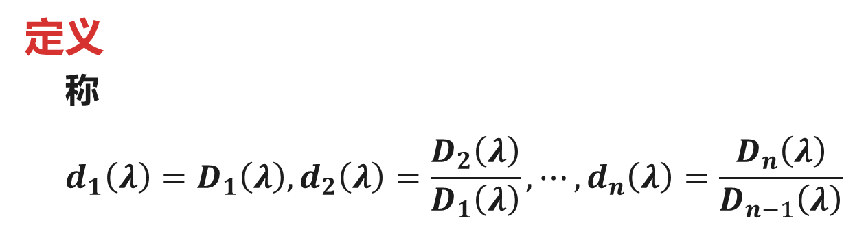

计算矩阵Jordan标准形的方法一
Step 3
行列式因子
不变因子
定义
称
$$d_{1}\left(λ\right)=D_{1}\left(λ\right),d_{2}\left(λ\right)=\frac{D_{2}\left(λ\right)}{D_{1}\left(λ\right)},⋯,d_{n}\left(λ\right)=\frac{D_{n}\left(λ\right)}{D_{n−1}\left(λ\right)}$$
为$A(λ)$的$k$级不变因子
注. 低阶不变因子整除高阶不变因子
$$d_{k−1}(λ)|d_{k}\left(λ\right), k=1,2,⋯,n.$$

Slide 16
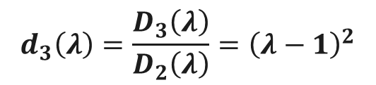
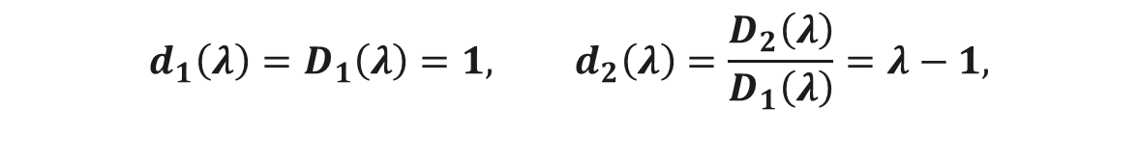
计算矩阵Jordan标准形的方法一
例1 求矩阵$A=\left[\begin{matrix}−1 & −2 & 6 \\ −1 & 0 & 3 \\ −1 & −1 & 4\end{matrix}\right]$的Jordan标准形.
解：特征矩阵为$A\left(λ\right)=λE−A=\left[\begin{matrix}λ+1 & 2 & −6 \\ 1 & λ & −3 \\ 1 & 1 & λ−4\end{matrix}\right]$
行列式因子: $D_{1}\left(λ\right)=1,D_{2}\left(λ\right)=λ−1,D_{3}\left(λ\right)={\left(λ−1\right)}^{3}$
不变因子: $d_{1}\left(λ\right)=1,d_{2}\left(λ\right)=λ−1,d_{3}\left(λ\right)={\left(λ−1\right)}^{2}$
$$d_{1}\left(λ\right)=D_{1}\left(λ\right)=1, d_{2}\left(λ\right)=\frac{D_{2}\left(λ\right)}{D_{1}\left(λ\right)}=λ−1,$$
$$d_{3}\left(λ\right)=\frac{D_{3}\left(λ\right)}{D_{2}\left(λ\right)}={\left(λ−1\right)}^{2}$$

Slide 17

计算矩阵Jordan标准形的方法一
Step 4
不变因子
初级因子
定义
将$A\left(λ\right)$的所有的次数大于零的不变因子分解为互不相同的一次因式的方幂的乘积, 这些一次因式方幂称为$A\left(λ\right)$的初级因子.
注. 来自于不同的不变因子的一次因子的方幂不能合并.

Slide 18
计算矩阵Jordan标准形的方法一
例1 求矩阵$A=\left[\begin{matrix}−1 & −2 & 6 \\ −1 & 0 & 3 \\ −1 & −1 & 4\end{matrix}\right]$的Jordan标准形.
解：特征矩阵为$A\left(λ\right)=λE−A=\left[\begin{matrix}λ+1 & 2 & −6 \\ 1 & λ & −3 \\ 1 & 1 & λ−4\end{matrix}\right]$
行列式因子: $D_{1}\left(λ\right)=1,D_{2}\left(λ\right)=λ−1,D_{3}\left(λ\right)={\left(λ−1\right)}^{3}$
不变因子: $d_{1}\left(λ\right)=1,d_{2}\left(λ\right)=λ−1,d_{3}\left(λ\right)={\left(λ−1\right)}^{2}$
初级因子: $λ−1, {\left(λ−1\right)}^{2}$

Slide 19

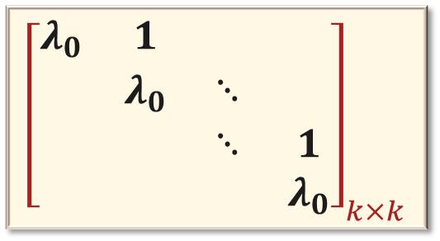
计算矩阵Jordan标准形的方法一
Step 5
初级因子
Jordan块
注. 初级因子与Jordan块一一对应.
$${\left[\begin{matrix}λ_{0} & 1 & & \\ & λ_{0} & ⋱ & \\ & & ⋱ & 1 \\ & & & λ_{0}\end{matrix}\right]}_{k×k}$$
$${\left(λ−λ_{0}\right)}^{k}$$

Slide 20
计算矩阵Jordan标准形的方法一
例1 求矩阵$A=\left[\begin{matrix}−1 & −2 & 6 \\ −1 & 0 & 3 \\ −1 & −1 & 4\end{matrix}\right]$的Jordan标准形.
解：特征矩阵为$A\left(λ\right)=λE−A=\left[\begin{matrix}λ+1 & 2 & −6 \\ 1 & λ & −3 \\ 1 & 1 & λ−4\end{matrix}\right]$
行列式因子: $D_{1}\left(λ\right)=1,D_{2}\left(λ\right)=λ−1,D_{3}\left(λ\right)={\left(λ−1\right)}^{3}$
不变因子: $d_{1}\left(λ\right)=1,d_{2}\left(λ\right)=λ−1,d_{3}\left(λ\right)={\left(λ−1\right)}^{2}$
初级因子: $λ−1, {\left(λ−1\right)}^{2}$
Jordan块: $[1], \left[\begin{matrix}1 & 1 \\ 0 & 1\end{matrix}\right]$

Slide 21


计算矩阵Jordan标准形的方法一
Step 6
Jordan块
$$J$$
注. Jordan标准形与Jordan块的顺序无关.
例如, $\left[\begin{matrix}J_{1} & & \\ & J_{2} & \\ & & J_{3}\end{matrix}\right]$与$\left[\begin{matrix}J_{3} & & \\ & J_{1} & \\ & & J_{2}\end{matrix}\right]$相似.
复方阵的Jordan标准形在不考虑Jordan块顺序下是唯一的.

Slide 22

计算矩阵Jordan标准形的方法一
例1 求矩阵$A=\left[\begin{matrix}−1 & −2 & 6 \\ −1 & 0 & 3 \\ −1 & −1 & 4\end{matrix}\right]$的Jordan标准形.
解：特征矩阵为$A\left(λ\right)=λE−A=\left[\begin{matrix}λ+1 & 2 & −6 \\ 1 & λ & −3 \\ 1 & 1 & λ−4\end{matrix}\right]$
行列式因子: $D_{1}\left(λ\right)=1,D_{2}\left(λ\right)=λ−1,D_{3}\left(λ\right)={\left(λ−1\right)}^{3}$
不变因子: $d_{1}\left(λ\right)=1,d_{2}\left(λ\right)=λ−1,d_{3}\left(λ\right)={\left(λ−1\right)}^{2}$
初级因子: $λ−1, {\left(λ−1\right)}^{2}$
Jordan块: $[1], \left[\begin{matrix}1 & 1 \\ 0 & 1\end{matrix}\right]$
Jordan标准形: $\left[\begin{matrix}1 & 0 & 0 \\ 0 & 1 & 1 \\ 0 & 0 & 1\end{matrix}\right]$，或者$\left[\begin{matrix}1 & 1 & 0 \\ 0 & 1 & 0 \\ 0 & 0 & 1\end{matrix}\right]$

Slide 23



计算矩阵Jordan标准形的方法一
例2 求矩阵$A=\left[\begin{matrix}1 & −1 & 0 \\ 2 & 4 & −1 \\ 0 & 0 & 3\end{matrix}\right]$的Jordan标准形.
解：特征矩阵为$A\left(λ\right)=λE−A=\left[\begin{matrix}λ−1 & 1 & 0 \\ −2 & λ−4 & 1 \\ 0 & 0 & λ−3\end{matrix}\right]$
行列式因子: $D_{1}\left(λ\right)=1,D_{2}\left(λ\right)=1,D_{3}\left(λ\right)=\left(λ−2\right){\left(λ−3\right)}^{2}$
不变因子: $d_{1}\left(λ\right)=1,d_{2}\left(λ\right)=1,d_{3}\left(λ\right)=\left(λ−2\right){\left(λ−3\right)}^{2}$
初级因子: $λ−2, {\left(λ−3\right)}^{2}$
Jordan块: $[2], \left[\begin{matrix}3 & 1 \\ 0 & 3\end{matrix}\right]$
Jordan标准形: $\left[\begin{matrix}2 & 0 & 0 \\ 0 & 3 & 1 \\ 0 & 0 & 3\end{matrix}\right]$，或者$\left[\begin{matrix}3 & 1 & 0 \\ 0 & 3 & 0 \\ 0 & 0 & 2\end{matrix}\right]$

Slide 24


计算矩阵Jordan标准形的方法一
例3 求矩阵$A=\left[\begin{matrix}1 & & & \\ & 1 & & \\ & & 2 & \\ & & & −3\end{matrix}\right]$的Jordan标准形.
解：特征矩阵为$A\left(λ\right)=λE−A=\left[\begin{matrix}λ−1 & & & \\ & λ−1 & & \\ & & λ−2 & \\ & & & λ+3\end{matrix}\right]$
行列式因子: $D_{1}=D_{2}=1,D_{3}=λ−1,D_{4}={\left(λ−1\right)}^{2}\left(λ−2\right)(λ+3)$
不变因子: $d_{1}=d_{2}=1,d_{3}=λ−1,d_{4}=(λ−1)\left(λ−2\right)(λ+3)$
初级因子: $λ−1,λ−1,λ−2, λ+3$
Jordan块: $\left[1\right], \left[1\right],\left[2\right],[−3]$
对角阵的Jordan标准形为其本身
Jordan标准形: $J=A$

Slide 25


计算矩阵Jordan标准形的方法一
例4 求矩阵$A=\left[\begin{matrix}2i & 1 & 0 & 0 \\ 0 & 2i & 1 & 0 \\ 0 & 0 & 2i & 1 \\ 0 & 0 & 0 & 2i\end{matrix}\right]$的Jordan标准形.
解：特征矩阵为$A\left(λ\right)=λE−A=\left[\begin{matrix}λ−2i & −1 & & \\ & λ−2i & −1 & \\ & & λ−2i & −1 \\ & & & λ−2i\end{matrix}\right]$
行列式因子: $D_{1}=D_{2}=D_{3}=1,D_{4}={\left(λ−2i\right)}^{4}$
不变因子: $d_{1}=d_{2}=d_{3}=1,d_{4}={\left(λ−2i\right)}^{4}$
初级因子: ${\left(λ−2i\right)}^{4}$
Jordan块: $J_{1}=A$
Jordan标准形: $J=A$

Slide 26


计算矩阵Jordan标准形的方法一
例5 求矩阵$A=\left[\begin{matrix}−1 & 2 & −2 \\ −1 & 2 & −1 \\ 1 & −1 & 2\end{matrix}\right]$的Jordan标准形.
初级因子:
例6 求矩阵$A=\left[\begin{matrix}4 & 6 & 0 \\ −3 & −5 & 0 \\ −3 & −6 & 1\end{matrix}\right]$的Jordan标准形.

